Slide 1
Madách-Az ember tragédiája
Ádám, Éva, Lucifer

Slide 2
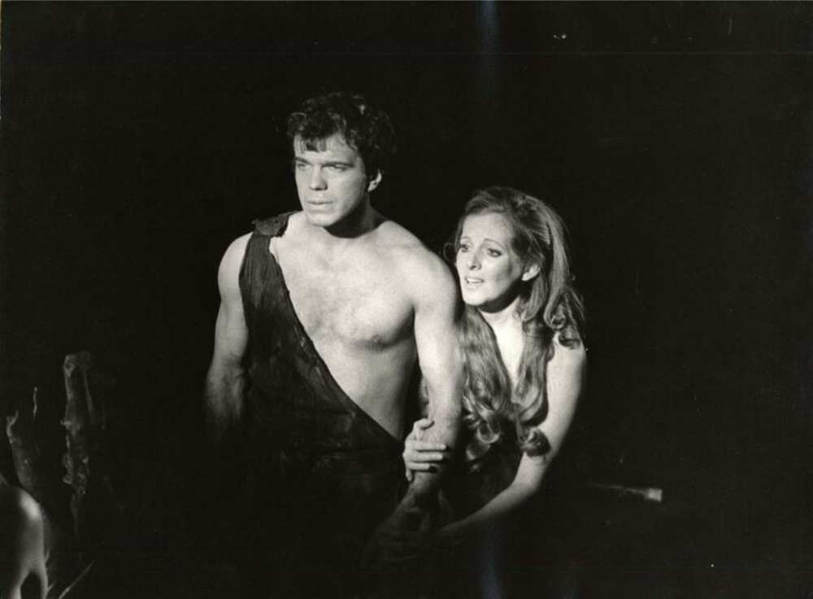
Bubik István
Született: 1958. május 19-én, Pesten
1981-ben szerzett színészi diplomát
Diplomája után a Nemzeti Színházhoz szerződik
1980-as években aktív részese volt az ellenzéki mozgalmaknak
Házastársa: Rémi Tünde
1988-ban Londonba utazott, hogy gondolkodjon addigi életéről
Elhunyt: 2004 november 28-án, autóbalesetben

Slide 3
Szerepei:
Ádám, Az ember tragédiájában
Csongor, a Csongor és Tündében
Shakespeare II. Richárdja, Bánk bánban
Mercutio, Rómeó és Júliában
István, István a király rockoperában
Tartuffe, a Tartuffeben

Slide 4
A híres 1983-as előadás
A híres 1983-as előadás
Rendező: Vámos László.
Szereposztás: Ádámot Bubik István, Évát Tóth Éva, Lucifert pedig Balkay Géza alakította.
Jelentősége: Ez a bemutató a mű ősbemutatójának 100. évfordulójára készült.
Az Úr hangja: A produkcióban Sinkovits Imre szólalt meg az Úr szerepében, aki évtizedekkel korábban maga is legendás Ádám volt.

Slide 5
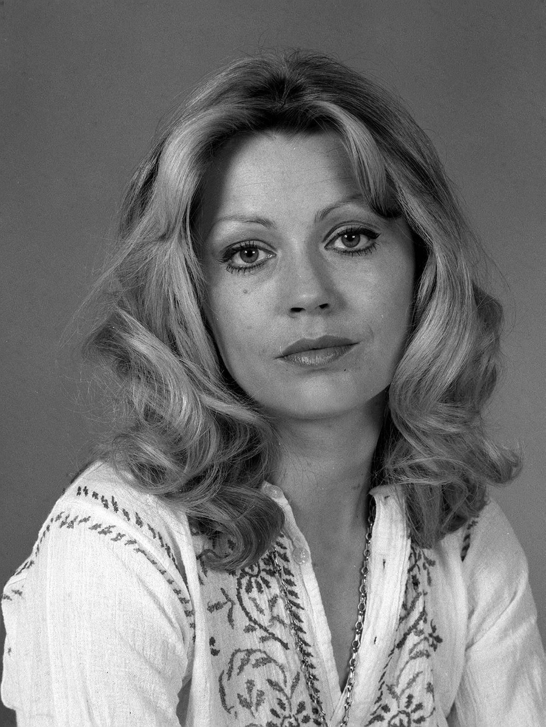
Moór Marianna
Született: 1943. február 5-én, Pesten
Házastársa: Sára Sándor
Már 1957-ben színészkedett
1965-ben elvégzi a Színházi és Filmművészeti Főiskolát
1965–1969 között a kecskeméti Katona József színházhoz szerződött, majd a Nemzeti Színházhoz

Slide 6
Szerepei:
Az ember tragédiája
Caligula
Az ember tragédiájában játszotta Hippiát; Helénét; Egy lányt; Cigányasszonyt; Kéjhölgyet
Minna, Kimenő
Jelena Nyikolajevna, A nap fiában
Kar, Síri áldozat
Dorli, Ha egyszer Hotz úr dühbe gurulban

Slide 7
Az 1969-es Az ember tragédiája című tévéfilm
Rendező: Szinetár Miklós.
Főszereplők: Huszti Péter (Ádám), Moór Marianna (Éva), Mensáros László (Lucifer).
Megjelenés: 1969
Stílus: A film különlegessége a korabeli televíziós technika újszerű használata.
Központi szerep: Moór Marianna az összes történelmi színben őt alakította, megmutatva a női karakter ezer arcát a rabszolganőtől a márkinőig.

Slide 8
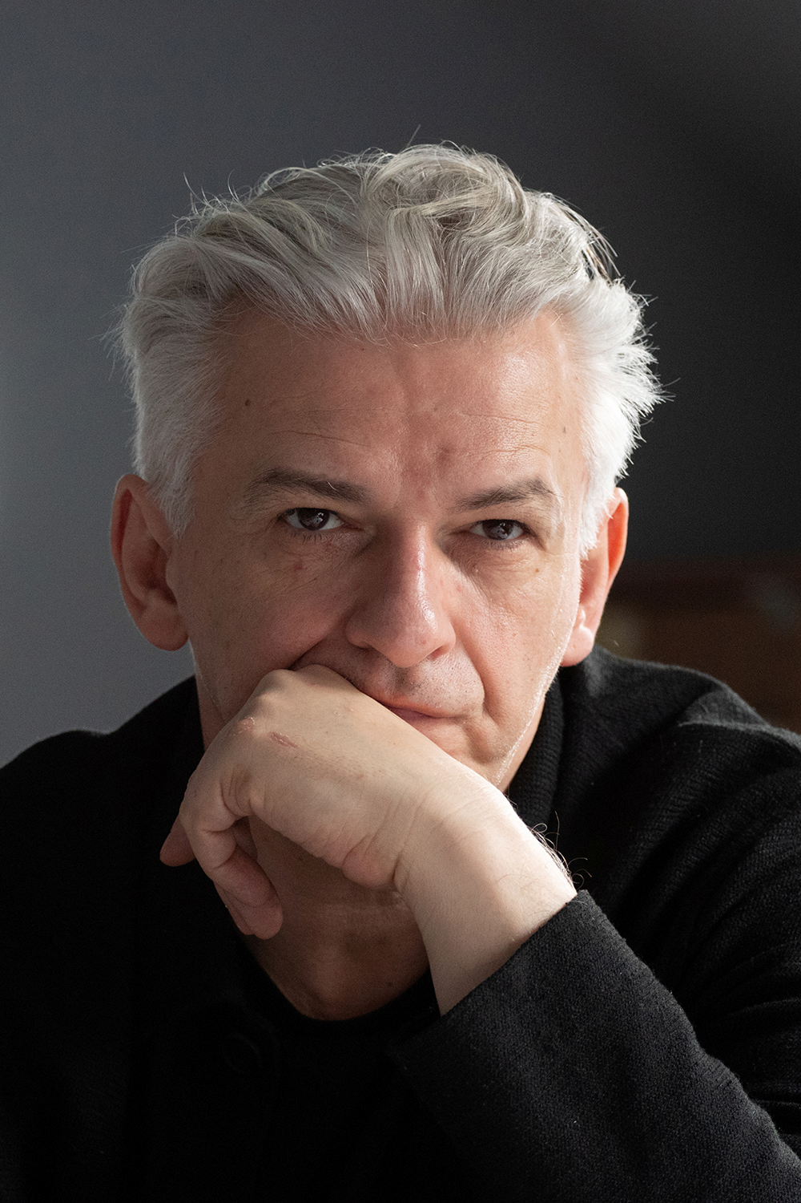
Alföldi Róbert
Született: 1967. november 22-én, Kalocsán
Jászai Mari-díjas színész
Rendező
Szinkronszínész
2008-2013 a Nemzeti Színház igazgatója
Édesapja Alföldi Albert művelődésszervező, 1965-től 1990-ig MSZMP-s, 1990-től MSZP-s politikus, 1994–98 között országgyűlési képviselő, akivel 26 évesen találkozott először.

Slide 9
Szerepei:
Fekete Péter
Az ember tragédiája
My Fair Lady
Lucifer, Az ember tragédiájában
Valér, a Tartuffeben
Lala, a Vőlegényben
Figaro, a Figaro házasságában
Raszkolnyikov, Bűn és bűnhődés
III. Richárd, a III. Richárdban
Kengyelfutó, a Betlehemesben

Slide 10
Köszönjük a figyelmet
A Tavi Költők

